Slide 1




Conceptos de Algoritmos
Datos y Programas
Clase 2-2

Slide 2

CADP – TEMAS
Tipos de Datos definidos por el usuario
EJERCICIO – PREGUNTAS FINALES
Clase 2-2
Notes:
Hay algunas diapositivas que tenemos que decidir que hacer……

Slide 3

CADP – TIPOS DE DATOS- CLASIFICACION
COMPUESTO: pueden tomar varios valores a la vez que guardan alguna relación lógica entre ellos, bajo un único nombre.
SIMPLE: aquellos que toman un único valor, en un momento determinado, de todos los permitidos para ese tipo.
TIPO DE DATO
SIMPLE
COMPUESTO
string
Integer
real
char
boolean
DEFINIDO POR EL LENGUAJE
DEFINIDO POR EL PROGRAMADOR
  Son provistos por el lenguaje y tanto la representación como sus operaciones y valores son reservadas al mismo.
  Permiten definir nuevos tipos de datos a partir de los tipos simples.
Clase 2-2

Slide 4

CADP – TIPOS DE DATOS DEFINIDOS POR EL USUARIO
HASTA AHORA
Hemos trabajado los tipos de datos simples o compuestos que se pueden considerar estándar en la mayoría de los lenguajes de programación.
Esto significa que el conjunto de valores de ese tipo, las operaciones que se pueden efectuar y su representación están definidas y acotadas por el lenguaje.
Esta definición nos indica que podemos requerir la representación de elementos “NO de tipo estándar” que se asocien con el fenómeno real a tratar.
Clase 2-2

Slide 5
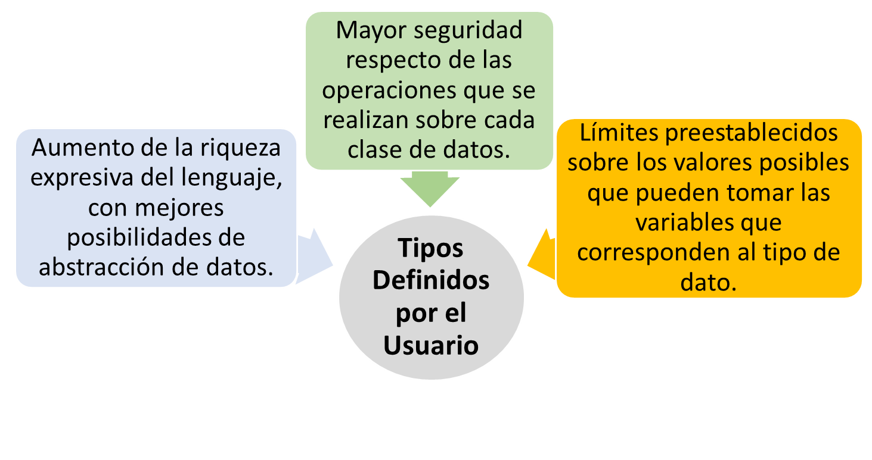
CADP – TIPOS DE DATOS DEFINIDOS POR EL USUARIO
Un aspecto muy importante en los lenguajes de programación es la capacidad de especificar y manejar datos no estándar, indicando valores permitidos, operaciones válidas y su representación interna.
Clase 2-2

Slide 6
CADP – TIPOS DE DATOS DEFINIDOS POR EL USUARIO
TDU (Tipos de Datos definidos por el usuario)
Un tipo de dato definido por el usuario es aquel que no existe en la definición del lenguaje, y el programador es el encargado de su especificación.
Type
identificador = tipo;
Un tipo estandar
Un tipo definido por el lenguaje
Clase 2-2

Slide 7
CADP – TIPOS DE DATOS DEFINIDOS POR EL USUARIO
program uno;
Const
…
Módulos
Var
x: identificador;
…
Begin
…
End.
Type
nuevotipo1 = tipo;
Clase 2-2

Slide 8
CADP – TIPOS DE DATOS DEFINIDOS POR EL USUARIO
Program nombre;
Const
N = 25;
pi = 3.14;
módulos {luego veremos como se declaran}
var
edad: integer;
peso: real;
valor: nuevotipo1;
begin
end.
Type
nuevotipo1 = integer;
La variable valor:
  puede tener asignado cualquier valor permitido para los enteros.
  Puede utilizar cualquier operación permitida para los enteros.
  NO puede relacionarse con ninguna otra variable que no sea de su mismo tipo
Clase 2-2

Slide 9
CADP – TIPOS DE DATOS DEFINIDOS POR EL USUARIO
Program nombre;
Const
N = 25;
pi = 3.14;
var
edad: integer;
peso: real;
valor: nuevotipo1;
begin
valor:= 8; read (valor); if (valor MOD 3 = …) then …
edad:= valor; edad:= edad + valor
end.
Type
nuevotipo1 = integer;
Clase 2-2

Slide 10
CADP – TIPOS DE DATOS DEFINIDOS POR EL USUARIO
VENTAJAS
Flexibilidad: en el caso de ser necesario modificar la forma en que se representa el dato, sólo se debe modificar una declaración en lugar de un conjunto de declaraciones de variables.
Documentación: se pueden usar como identificador de los tipos, nombres autoexplicativos, facilitando de esta manera el entendimiento y lectura del programa.
Seguridad: se reducen los errores por uso de operaciones inadecuadas del dato a manejar, y se pueden obtener programas más confiables..
Clase 2-2

